Slide 1
TIẾNG VIỆT 1
Tập 2
Tuần 33
Bài đọc: Ngôi nhà ấm áp

Slide 2


Slide 5
Luyện đọc từ ngữ
giao hẹn
thỏ thẻ
nấu ăn
làm việc
làm vườn
ấm áp

Slide 6
1
2
3
4
5
6
7
8
9
10
11
12

Slide 7
1
2
3

Slide 8
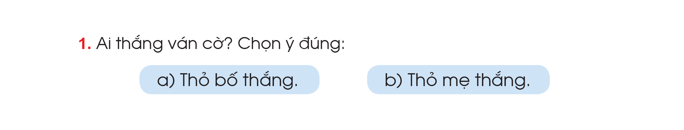

Slide 9
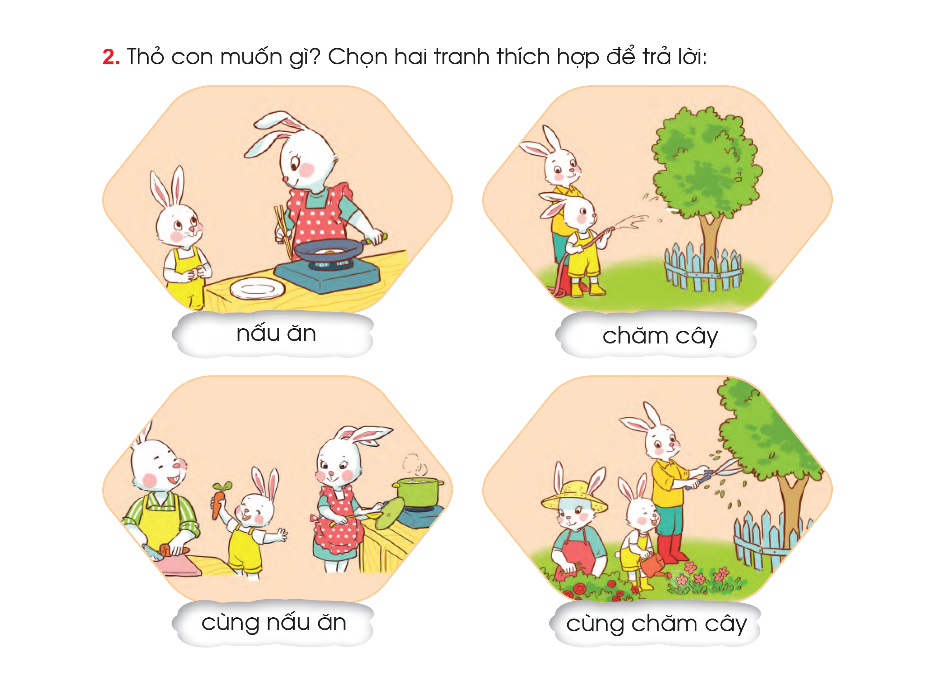

Slide 10
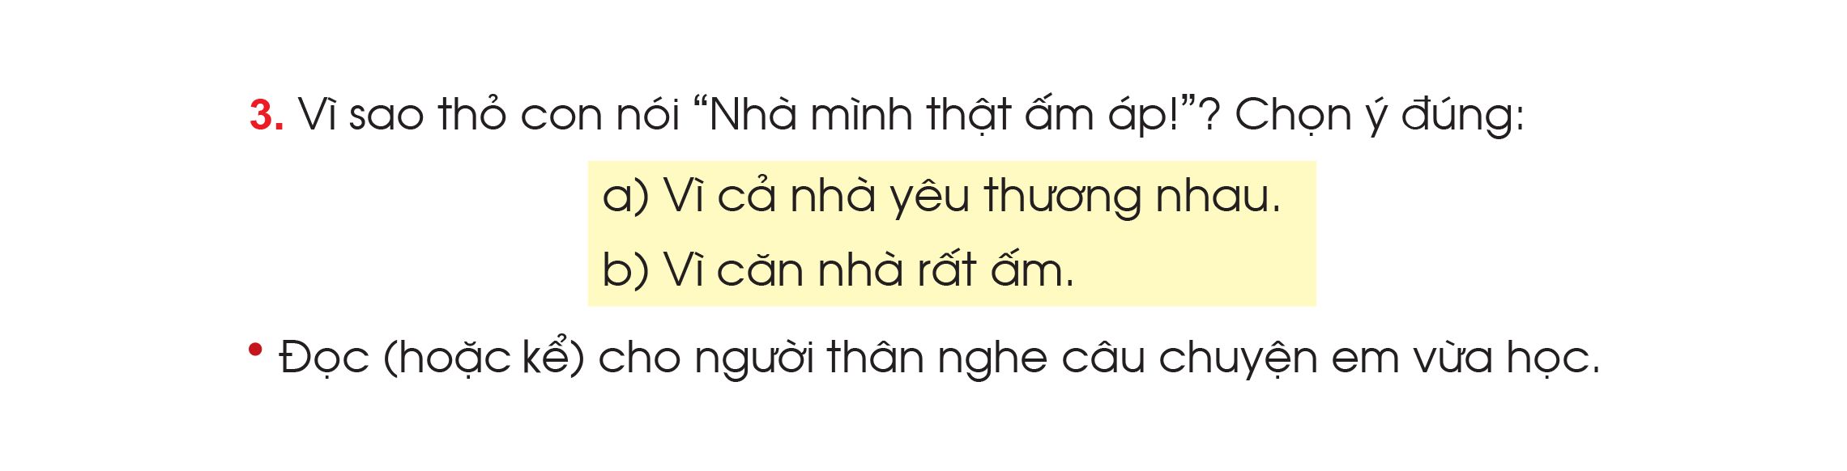

Slide 11
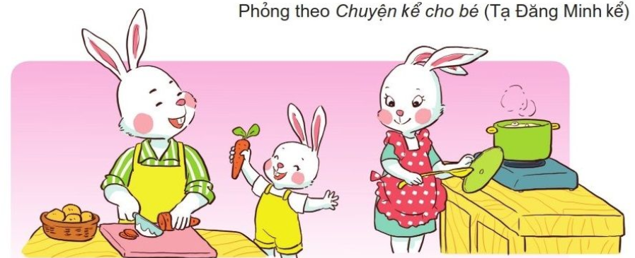
Câu chuyện giúp em hiểu điều gì?

